Slide 1
Der französischsprachige Austausch an der Gutenbergschule Wiesbaden
Gutenbergschule Wiesbaden
Austausch in
der Unterstufe,
der Mittelstufe
und der Oberstufe

Slide 2


frankophone Austauschpartner
Gutenbergschule Wiesbaden
in der Schweiz (Kanton Vaud (Waadt) durch individuellen Austausch (Kl.5-9)
in Montreux (Kanton Vaud (Waadt) durch Klassenaustausch 8 seit fast 40 Jahren
in Frankreich (Nouvion-sur-Meuse / Ardennes) durch Klassenaustausch 8, neu seit Schuljahr 2022/23
in Mulhouse durch Projektaustausch mit dem Lycée Jeanne d‘Arc für die Ea (Französischprofilklasse)

Slide 3
Warum Schüleraustausch?
Gutenbergschule Wiesbaden
Vermittlung von Schlüsselkompetenzen
  Sprachkompetenz / - fertigkeiten
  Sozialkompetenz
Interkulturelles Lernen
Idealer Lernort
Motivation
Notwendiger Schritt zum Erwachsenwerden
Notes:
Schlüsselqualifikationen – im Umgang mit ausländischen Gästen in Wiesbaden als auch auf der gesamten Reise im Rahmen des Gegenbesuchs üben die Schüler dabei insbesondere ihre Sozialkompetenzen (Vielzahl von ungewohnten, teils schwierigen Situationen im Umgang mit fremden Menschen mit angemessenen Verhaltensweisen)
Idealer Lernort => direkt vor Ort im Zielsprachenland müssen die Schüler ihre Französischkenntnisse unter Beweis stellen, da sie – vor allem in den Gastfamilien – gar keine andere Wahl haben, als ihr Französisch anzuwenden. Dabei werden alle so Sprachfertigkeiten gefordert und gefördert (Lesen, Hören, Sprechen, Schreiben).
Erlebnis eines Schüleraustausches = unschätzbarer Wert für die Motivation der Schüler. In der authentischen Umgebung kann das Interesse für fremde Kulturen geweckt werden.

Slide 4
Entstehung der verschiedenen Partnerschaften
Montreux
langjährige Städtepartnerschaft mit Wiesbaden
40-jähriges Austausch-Jubiläum 2024, Teilnahme von über 3000 Schülern bisher
Ca.60-80 Schülerinnen und Schüler pro Jahr
Collège Montreux-Est / Montreux-Ouest

Slide 5
Nouvion-sur-Meuse
Durch private Kontakte Austauschwunsch aus Frankreich 2022
Erster Austauschdurchgang im Schuljahr 2022/23
Ca. 30 Schülerinnen und Schüler pro Jahr
Collège Val-de-Meuse

Slide 6
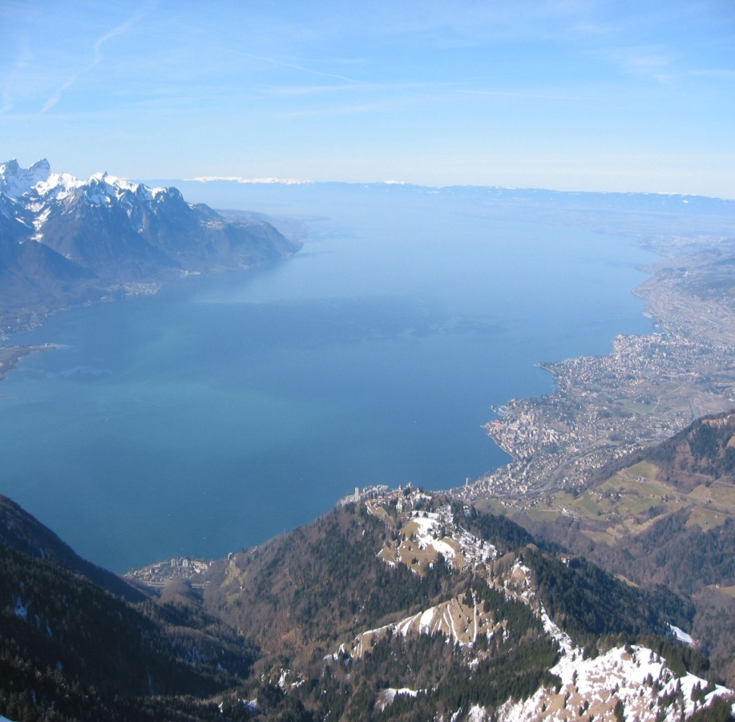
Die Austauschorte
Montreux
idyllische Lage am Genfer See
viele Gastfamilien mehrsprachig
Geringe Abweichungen vom Standardfranzösisch (Wortschatz, Aussprache)
Ausflüge mit den Partnern: Lausanne, 1 Tag in die Berge, …

Slide 7
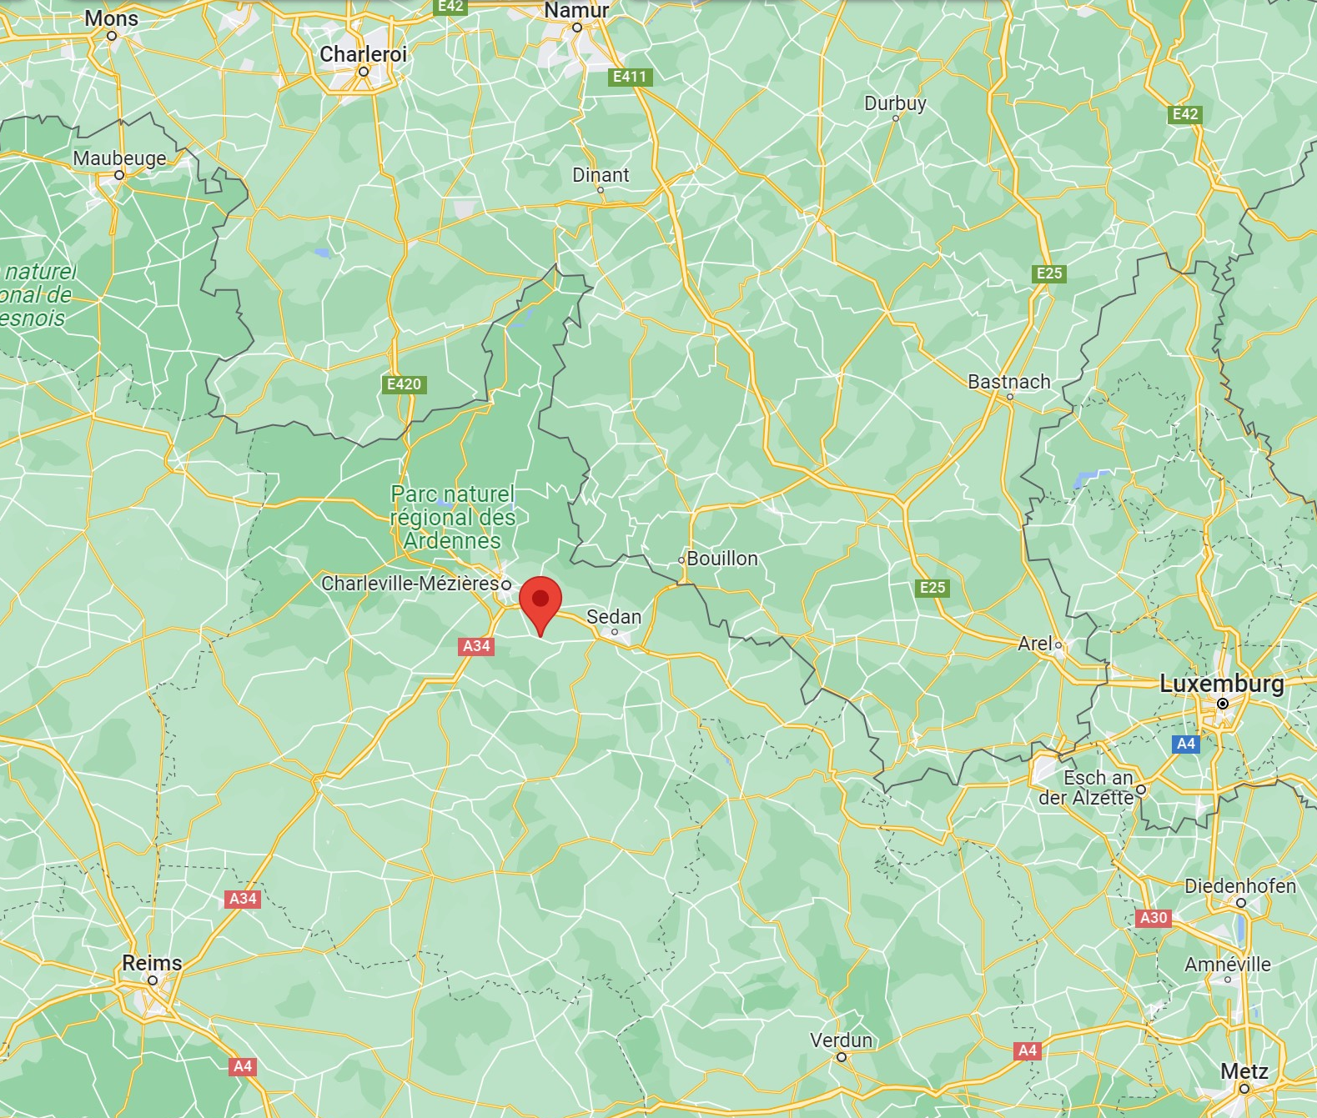
Nouvion-sur-Meuse
Ländliche Gemeinde in den Ardennen
in der Nähe von Sedan und der belgischen Grenze
Ca. 2000 Einwohner
Ausflüge nach Reims und Umgebung…

Slide 8
Schülerzahlen Austausch 2023/2024
Gutenbergschule: ca. 150 Schüler in der Jahrgangsstufe 7
Montreux: ca. 70
Nouvion: ca. 30
> Vorrang bei der Zuordnung haben Bilis!

Slide 9
Zuordnungsverfahren
Zuordnung erfolgt in Absprache mit den Französischkollegen Klasse 7 und den Kollegen in der Schweiz/in Frankreich
Nicht unbedingt reine Klassengruppen beim Programm
Durch Änderung der Klassenzusammensetzung zum Schuljahreswechsel (z.B. Nichtversetzung) kann es kurzfristig noch zu Änderungen / Absagen kommen

Slide 10
Ablauf des Austauschs
Anmeldebogen herunterladen und am Computer ausfüllen. Abgabe der ausgedruckten Anmeldeformulare beim Französischlehrer bis Freitag 12.5.2023
Zuordnung der Partner und Kontaktaufnahme: SuS lernen sich vor dem Austausch bereits kennen (Internet, Telefon, Brief…)
Langfristige Austauschvorbereitung im Unterricht

Slide 11
Ablauf des Austauschs
Termine (voraussichtlich):
Besuch in WI: Sa 23.09.23- Fr 29.9.23
Gegenbesuch: Sa 09.03.24 - Fr 15.03.24 (Montreux)
Mo 11.03.24 - So 17.03.24 (Nouvion)
Kosten: ca. 150 € (beide Wochen):
Programm in Wiesbaden für Deutsche und Gäste (Fahrten / Eintritte) + Bus für den Gegenbesuch

Slide 12
Programm des Austauschs
Beispiel für Programm in Wiesbaden:
-Kennenlernspiele und Stadtrallye
-Experiminta in Frankfurt
-Minigolf in Mainz
-Rüdesheim
-Kletterwald
Zeitlicher Rahmen:
Kernzeit ca.1.-6. Std.; 1 Nachmittag bis ca. 15/16h
Es wird kein kostspieliges und zeitaufwendiges Zusatzprogrammder Eltern (und auch kein extra Zimmer) erwartet! Normaler Familienalltag ist oft aufschlussreicher.

Slide 13
Prinzipien des Austauschs
Deutsch als „Verkehrssprache“ während des Besuchs in Wiesbaden (! Franzosen haben erst 1 Jahr Deutsch)
Religionsfreiheit
Gute Verpflegung der Kinder (Frühstück, Lunchpakete)
Programm für den Partner am 1. Wochenende in der Familie (bzw. Beteiligung am Familienleben)
Verlässliche Teilnahme an beiden Wochen! Rücktritt nur in begründeten Ausnahmefällen möglich. Probleme bitte zeitnah kommunizieren!

Slide 14

Gutenbergschule Wiesbaden
Leistungen der GBS
Sprachliche und pädagogische Vorbereitung des Austauschs
Zuordnung von Austauschpaaren in Zusammenarbeit mit den Kollegen der Partnerschulen
Betreuungen während der Anreise bzw. Aufenthalte
Organisation der Fahrten
Organisation von Programmpunkten
Organisation von Gästekarten (kostenloser Nahverkehr, freier Eintritt in Schwimmbädern, Ermäßigungen für Museen etc.)

Slide 15
Rolle der Lehrkraft
Sie informiert, berät, gibt Hilfestellung in der Vorbereitungsphase
Sie bereitet die SuS auf die Situation im Ausland sprachlich vor (Simulationen, Email-/Briefverkehr, Vokabelarbeit, etc.)
Bereitet den Vertretungsunterricht für die Zeit des Austauschs vor- und nach
Ist während des Auslandsaufenthaltes steter Ansprechpartner für die Belange der SuS
Kümmert sich um Ihren „Austauschkollegen“

Slide 16
Aufgabe der Schüler
Sich auf den Austauschpartner einlassen und sich um ihn kümmern
Sich um Verständigung in der Fremdsprache bemühen
Verhaltensregeln zum Wohle aller einhalten
Die GBS als Gast im Ausland würdig repräsentieren

Slide 17
Rolle der Eltern
Unterstützung des Austauschgedankens durch:
  eine tolerante Haltung
  Vertrauen in die Kompetenz der Lehrkräfte
  offene und zeitnahe Kommunikation im Fall von Problemen oder Konflikten
  positive Einflussnahme auf das „Durchhaltevermögen“ des eigenen Kindes (auch wenn es mal nicht so „rund läuft“)

Slide 18
Fazit
wichtige Spracherwerbsphase
Anwendbarkeit des Gelernten wird den SuS bewusst
erstmals wird Sprachverwendung direkt umgesetzt
situatives Sprechen wird geschult
Beitrag zum interkulturellen Lernen und zur Persönlichkeitsbildung
soziales Lernen (Kompromisse schließen, sich aufeinander einlassen)

Slide 19
Haben Sie noch Fragen?
Dann wenden Sie sich gern an
Frau Kugler: michaela.kugler@msedu.gutenberg-gym.de

